Slide 1
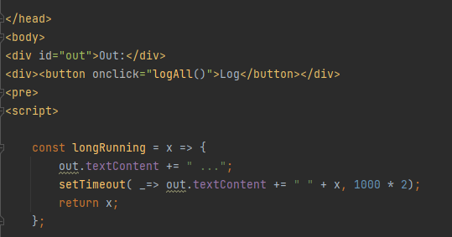
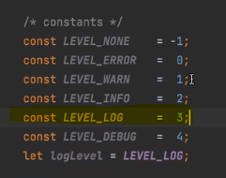
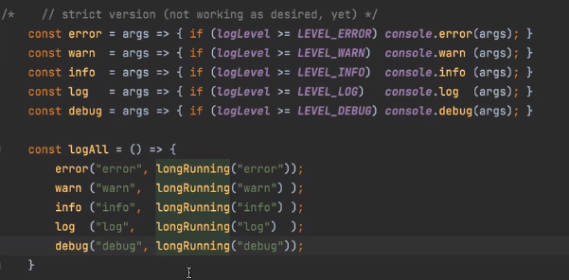
Alles kleiner oder gleich 3 soll ausgeloggt werden bei Log-Level = 3
Alles wird rausgeloggt
Debug wird immer noch ausgeloggt.
Problem: Es werden erst Argumente und dann die Funktion evaluiert!

Slide 2
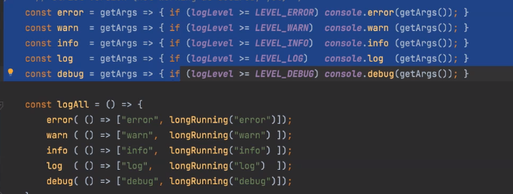
Debug wird immer noch ausgeloggt.
Problem: Es werden erst Argumente und dann die Funktion evaluiert!
Bei Level-log = 3 wird debug nun nicht mehr ausgeloggt

